Slide 1


dev.learn(web)
Aula 06
CSS

Slide 2
Relembrando...
Nas aulas anteriores vimos como a internet funciona, introdução à estrutura básica HTML, links, listas, imagens, tabelas e formulários.

Slide 3
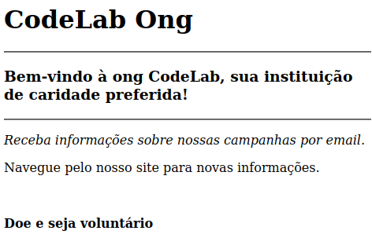
Relembrando...
Nas aulas anteriores vimos como a internet funciona, introdução à estrutura básica HTML, links, listas, imagens, tabelas e formulários.
Na primeira aula construímos um site básico de uma instituição de caridade fictícia, lembra?

Slide 4
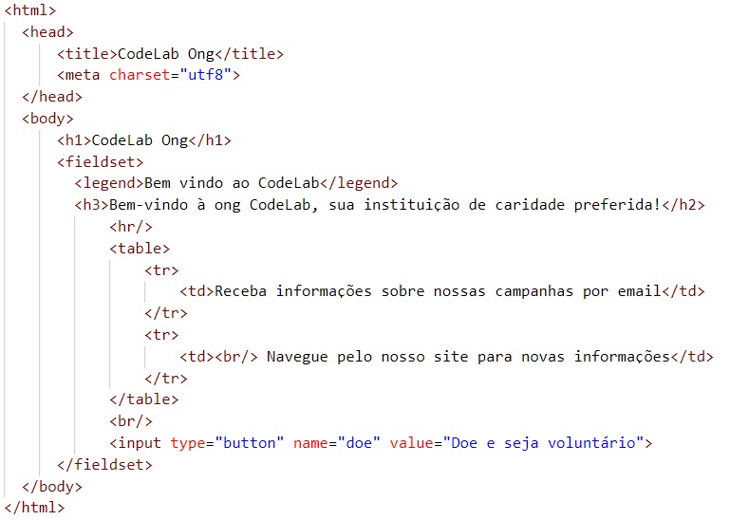
Relembrando...
Vamos reconstruir a página colocando um elemento forms e um table?

Slide 5

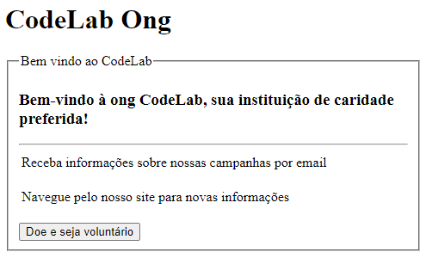
HTML
Resultado

Slide 6
CSS
O resultado que conseguimos está ao máximo do recomendado do HTML e é por isso que nesta aula será introduzido o CSS

Slide 7
CSS
O html possui um estilo padrão para cada tag que utilizamos. Quando nós utilizamos a tag <h1>, as letras ficaram maiores em relação às não estilizadas, além de ter ficado em negrito.

Slide 8
CSS
Antigamente, esse estilo padrão do HTML era o suficiente para a construção de páginas. Para um título vermelho, era só escrever:

Slide 9
CSS
Além da tag font, várias outras eram utilizadas para estilizar tags HTML, mas com o tempo caíram em desuso.
O CSS dominou!

Slide 10
CSS
CSS (Cascade Style Sheets) determina como o conteúdo será exibido na página HTML, definindo seu tamanho, cor e posição no documento HTML.
Uma de suas maiores vantagens é manter o código de estilo separado do HTML.

Slide 11

CSS
Sintaxe
Consiste em definir propriedades e valores como vemos abaixo:
Propriedades
Valores

Slide 12
CSS
E como adicionar um estilo ao elemento?
Temos 3 formas:

Slide 13
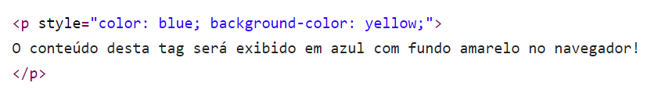
CSS
CSS inline, onde utilizamos a propriedade style da tag HTML para inserir o estilo

Slide 14
CSS
A primeira forma é o CSS inline, onde utilizamos a propriedade style da tag HTML para inserir o estilo
Há alguns slides, vimos que uma das vantagens do CSS era manter o código de estilo separado do HTML. Neste caso, parece que não estamos fazendo isso muito bem.

Slide 15
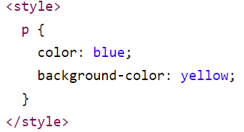
CSS
A segunda forma é a utilização da tag style do HTML, onde conseguimos deixar todo o código do estilo separado do restante do código

Slide 16
CSS
Agora, fazendo o código fora da tag que será estilizada, criamos um problema.
Como saber qual tag receberá esse estilo?
Seletor CSS

Slide 17
CSS
A utilização dos seletores é a forma com que vamos conectar nosso estilo ao nosso elemento HTML. No caso visto, o seletor p utilizado faz com que todos os elementos <p> do documento HTML recebam determinado estilo.
Mas e se eu quiser criar parágrafos com estilos diferentes?

Slide 18
CSS
Além do seletor de tag, que é simplesmente escrever o nome da tag antes de abrir o nosso bloco de estilo, como vimos no exemplo anterior, temos outras duas formas muito populares de conectar nosso estilo ao elemento.

Slide 19
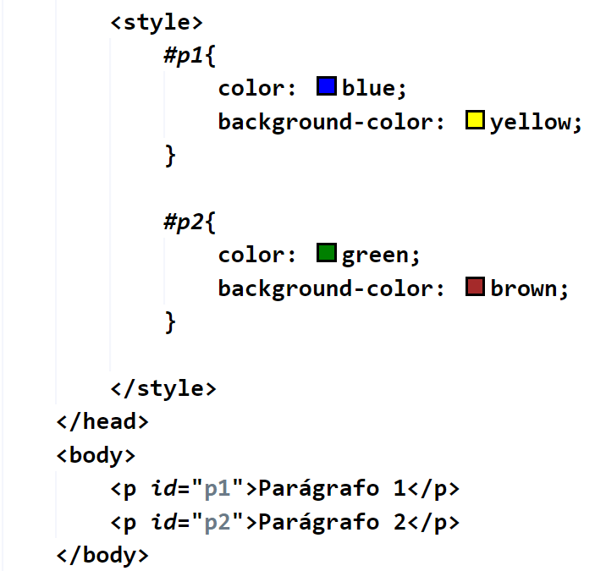
CSS
Uma delas é utilizando a propriedade id da tag, assim:
Utilizamos essa forma (#idelemento) quando queremos atribuir um estilo a apenas um elemento, já que o id, por ser um identificador do elemento, deve ser único, então para mais de um elemento, não seria aplicável.

Slide 20
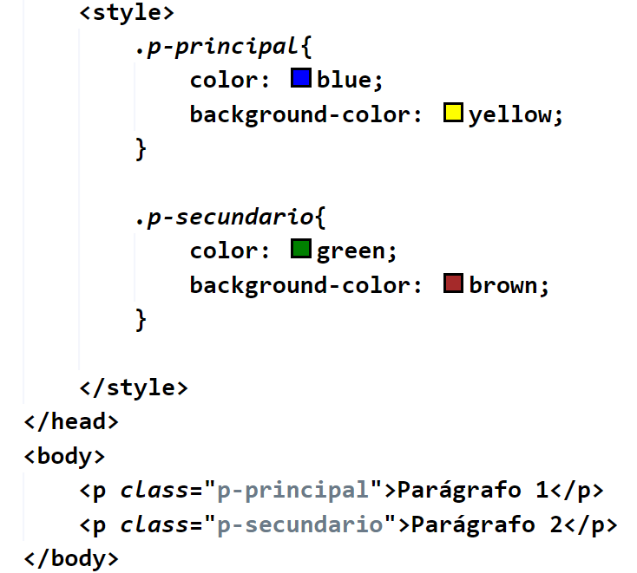
CSS
Outra é utilizando a propriedade class da tag, assim:
Utilizamos essa forma (.classeDoElemento) quando queremos atribuir um mesmo estilo a vários elementos, utilizando o atributo class do HTML, onde uma determinada classe pode ser aplicada a vários elementos.

Slide 21
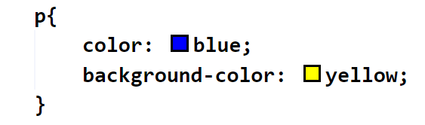
CSS
Com a tag <style>, separamos um pouco mais o nosso código css do HTML, mas ainda podemos separar mais!
A terceira forma de se utilizar css consiste num arquivo.css separado do arquivo HTML, ou seja, criamos um arquivo estilo.css e nele, colamos nosso código css. Para conectar com o elemento, além de utilizarmos o seletor já visto anteriormente, temos também que conectar esse nosso arquivo
estilo.css

Slide 22
CSS
Para conectar com o elemento, além de utilizarmos o seletor já visto anteriormente, temos também que conectar esse nosso arquivo ao arquivo html.
Lembra de quando inserimos imagens no arquivo HTML aula passada? Utilizamos uma propriedade src da tag img onde dizíamos onde está a imagem a ser exibida.
Faremos o mesmo com CSS!

Slide 23
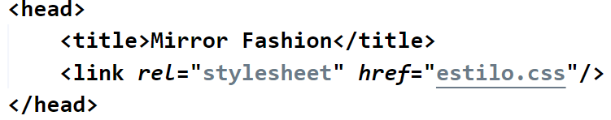
CSS
Faremos uma ligação entre o nosso arquivo estilo.css e nosso index.html. Para isso, utilizamos a tag link. Sua propriedade rel indica que tipo de arquivo estaremos ligando ao HTML e a propriedade href indica o local e nome do arquivo.

Slide 24
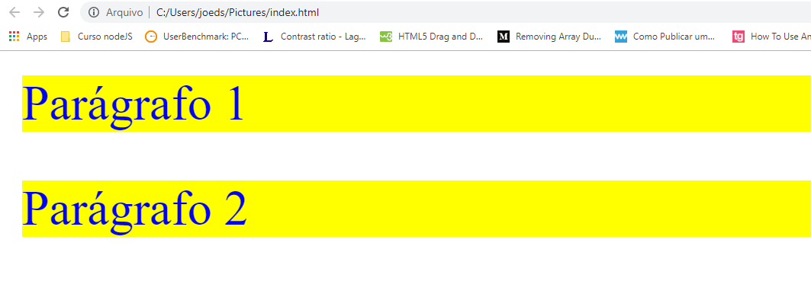
CSS
O resultado será esse

Slide 25
CSS
Propriedades tipográficas e de fontes
Da mesma forma que alteramos cores, podemos também alterar a fonte do nosso texto, informando qual família de fontes queremos utilizar.

Slide 26
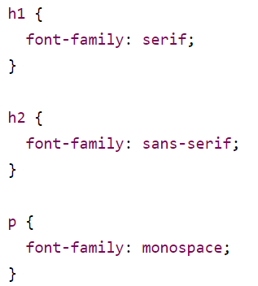
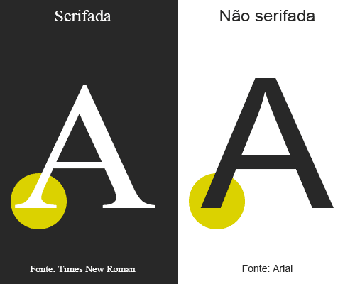

Propriedades tipográficas e de fontes

Slide 27

Propriedades tipográficas e de fontes
Podemos também definir qual fonte exatamente nós queremos exibir, mas nesse caso, a fonte precisa estar instalada no computador de quem vai executar a página, ou presente no próprio projeto.
Temos outras propriedades para manipular a fonte, como a propriedade font-style, que define o estilo da fonte que pode ser: normal (normal na vertical) e italic (inclinada).

Slide 28
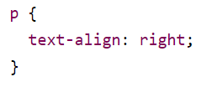
CSS
Alinhamento e decoração do texto
Podemos utilizar a propriedade text-align para definir o alinhamento do texto, se queremos alinhado à esquerda, direita ou centro.
Outras valores possíveis:
text-align: center;
text-align: left;

Slide 29
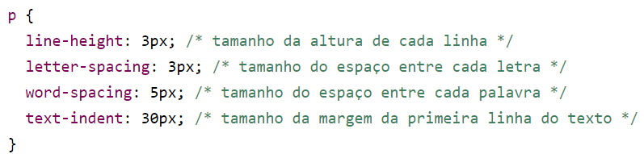
CSS
Além disso, podemos configurar o espaçamento de textos com CSS

Slide 30
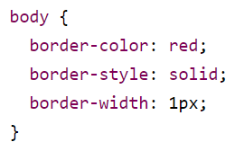
CSS
Bordas
Essa é mais uma propriedade que podemos aplicar ao nosso elemento HTML via CSS. No código, podemos definir a largura da borda, sua cor e seu estilo (sólida, pontilhada etc.)
Outros possíveis valores para border-style:
border-style: dotted
border-style: dashed
Em border-width, utilizamos a unidade px para definir tamanho. Isso significa a quantidade de pixels na tela que essa borda vai ocupar em largura.

Slide 31
dev.learn(web)
Aula 06
CSS

